Slide 1
Избор у звање
Истраживач-сарадник
МИЉАНА ПИЉЕВИЋ
др Михаило Рабасовић (ИФ)
др Ивана Динић (САНУ)
др Александар Крмпот (ИФ)

Slide 2
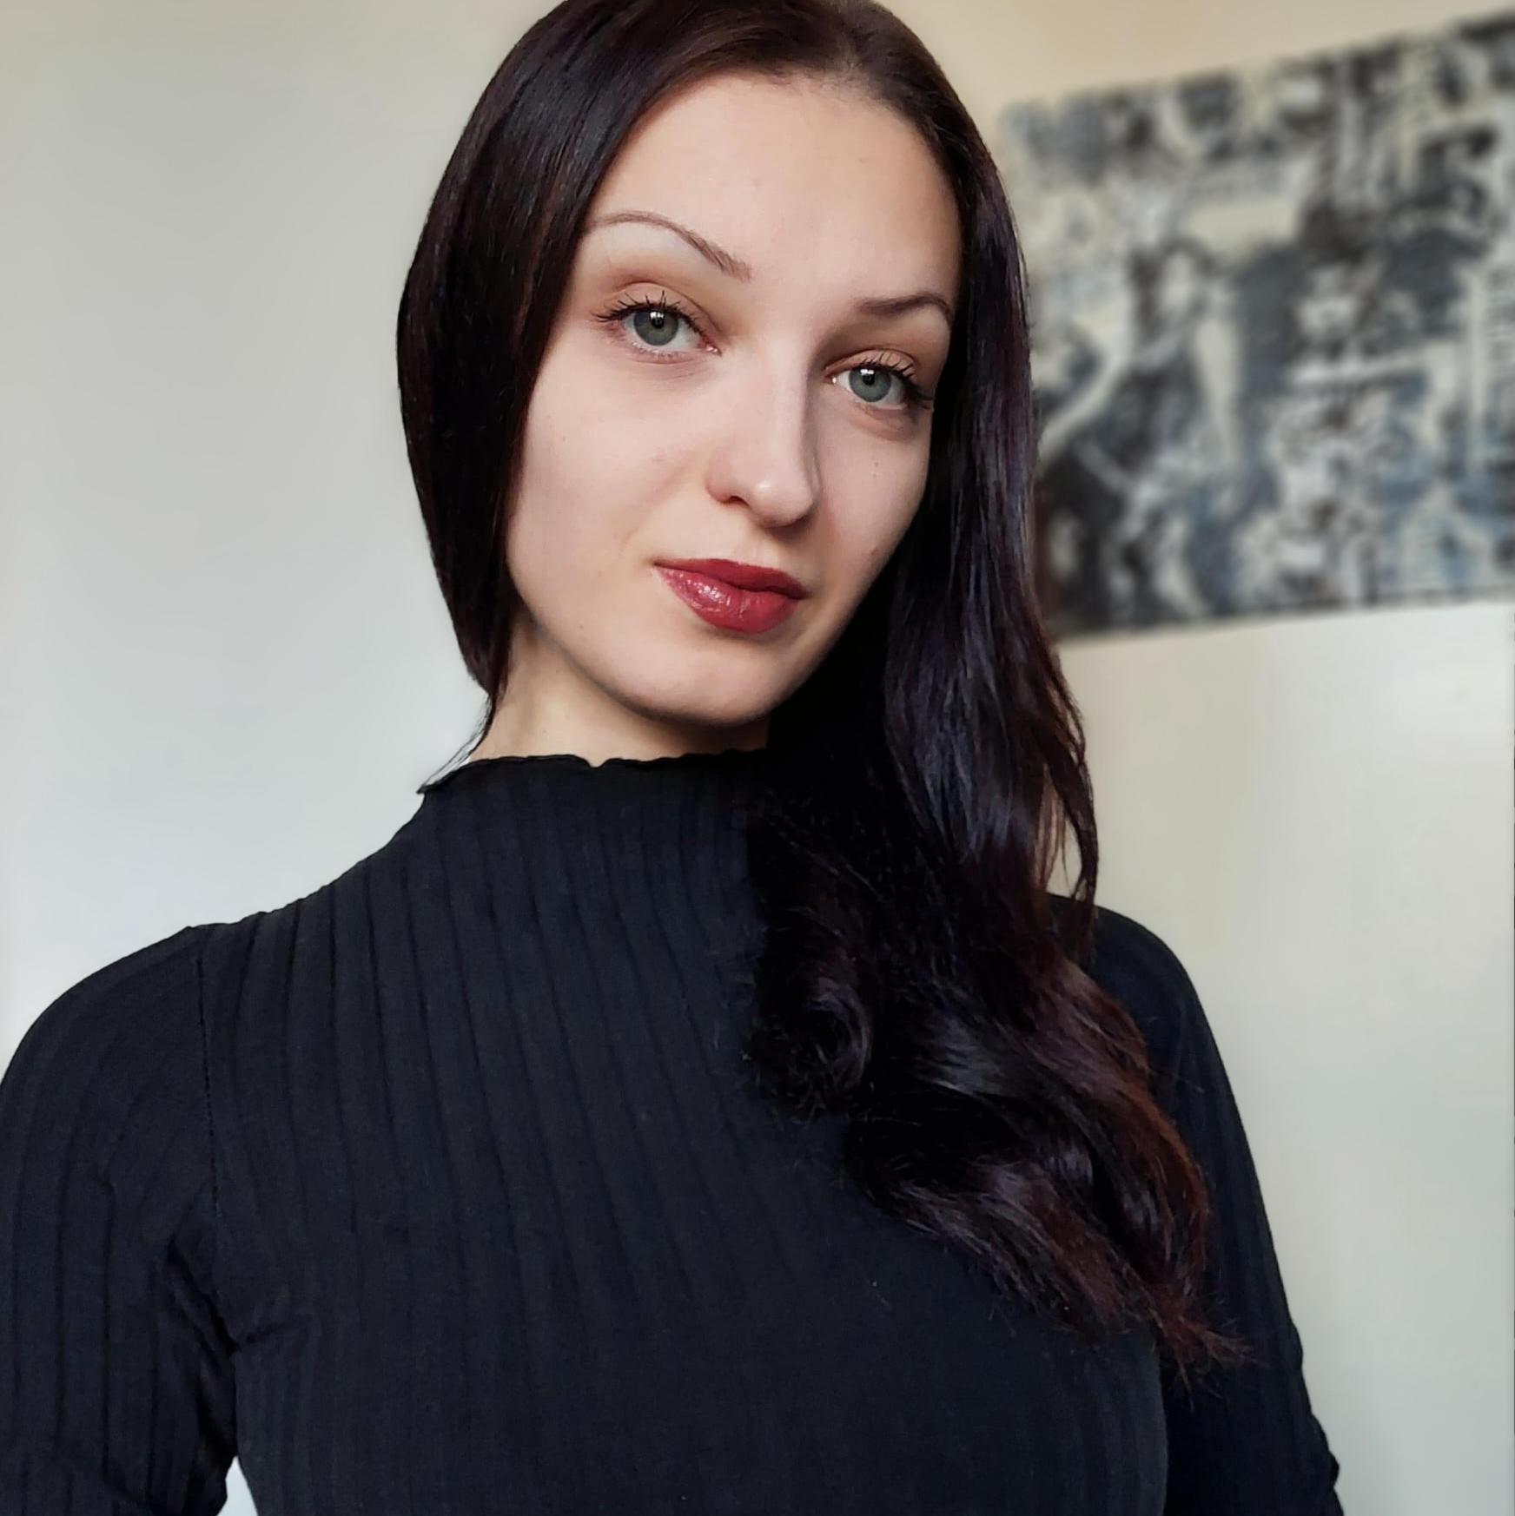
Избор у звање истраживач сарадник
Миљана Пиљевић
Приштина, 1995
Хемијски факултет
Универзитет у Београду
Криминалистичко-полицијски универзитет
Биофизика
Универзитет у Београду
Лабораторија за биофизику
Истраживач приправник
2014-2019
2019-2021
2022-
2022
2022

Slide 3
Избор у звање истраживач сарадник
Миљана Пиљевић
Тема докторске дисертације под називом „Развој биокомпатибилних наночестица са анти-Стоксовом емисијом за селективно обележавање ћелија канцера“ прихваћена је 26. септембра 2025. године на Већу за интердисциплинарне, мултидисциплинарне и трансдисциплинарне студије.
Објавила је један рад категорије М21а и четири саопштења на међународним скуповима М34.
КАТЕГОРИЈА | БРОЈ
М21а | 1
М34 | 4

